Slide 1
Сучасна парадигма мистецької освіти у загальноосвітній школі
Серпнева інструктивно-методична нарада для вчителів освітньої галузі «Мистецтво»
2021 – 2022 н. р.
Консультант
Центру професійного розвитку
«Освітня траєкторія»
Бойко І.М.

Slide 2
Структурні підрозділи КУ «Центр професійного розвитку «Освітня траєкторія»

Slide 3
Структурні підрозділи КУ «Центр професійного розвитку «Освітня траєкторія»
Прес-центр
Новини,
Анонс,
Професійні галузі
Мовно-літературна - Іншомовна
Репозитарій
Портал освітніх ідей «Учитель - учителю»
Перелік репозитаріїв освітніх установ України
Освітні новини за тиждень
Замовлення консультанта
Математична - Природнича
Громадянська та історія
Мистецька та технологічна
Інформатична та інші
Конкурс «Сучасний урок»
Онлайн підручники
Кабінет юриста
Кабінет психолога
Правовий дайджест
Протидія булінгу
Поради юриста
Опитування
Психологічний супровід НУШ
Професійний розвиток
Нормативна база та методична література

Slide 4
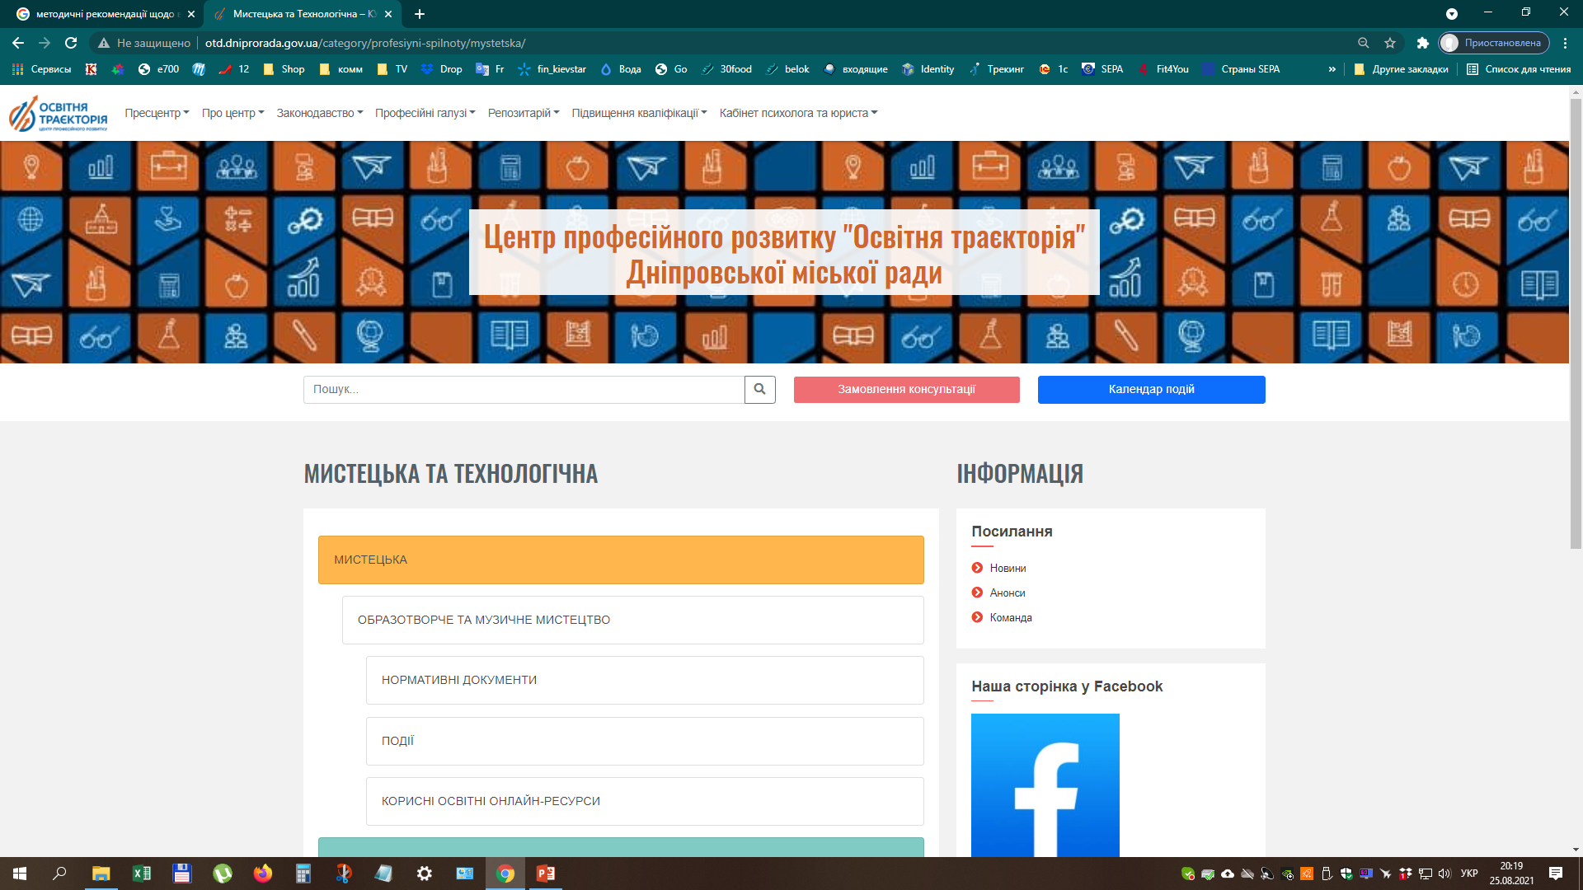
Освітня галузь
«Мистецтво»

Slide 5
Нормативні документи
щодо організованого початку
нового 2021/2022 навчального року
Лист МОН від 09.08.2021 № 1/9-404 “Про переліки навчальної літератури та навчальних програм, рекомендованих Міністерством освіти і науки України для використання в освітньому процесі закладів освіти у 2021/2022 навчальному році”.
Лист МОН від 16.07.2021 № 1/9-362 “Деякі питання організації виховного процесу у 2021/2022 н. р. щодо формування в дітей та учнівської молоді ціннісних життєвих навичок”.
Лист ІМЗО від 11.08.2021 № 22.1/10-1775 “Методичні рекомендації щодо розвитку STEM-освіти в закладах загальної середньої та позашкільної освіти у 2021/2022 навчальному році”
Наказ МОН України від 14.05.2021 № 528 "Деякі питання проведення у 2021/2022 навчальному році державної підсумкової атестації осіб, які здобувають загальну середню освіту"
Наказ МОН України від 05.05.2021 № 498 "Деякі питання проведення у 2022 році зовнішнього незалежного оцінювання результатів навчання, здобутих на основі повної загальної середньої освіти"

Slide 6
Перелік навчальних програм, підручників та навчально-методичних посібників, рекомендованих Міністерством освіти і науки України для використання у закладах загальної середньої освіти
Перелік навчальних програм, підручників та навчально-методичних посібників, рекомендованих Міністерством освіти і науки України для використання у закладах загальної середньої освіти з навчанням мовами національних меншин
Перелік навчальних програм, підручників та навчально-методичних посібників, рекомендованих Міністерством освіти і науки України для використання у початкових класах закладів загальної середньої освіти з навчанням українською мовою
Перелік навчальних програм, підручників та навчально-методичних посібників, рекомендованих Міністерством освіти і науки України для використання в основній і старшій школі закладів загальної середньої освіти з навчанням українською мовою
Сайт «Освітньої траєкторії» http://otd.dniprorada.gov.ua/osvitni-prohramy/

Slide 7
Підручники
«Мистецтво»,
«Образотворче мистецтво»,
«Музичне мистецтво»
З переліком підручників та їх електронними версіями можна ознайомитися на сайті ДНУ «Інститут модернізації змісту освіти» на сторінці електронної бібліотеки за покликанням https://cutt.ly/DyAqLI9 та на Сайті «Освітньої траєкторії» http://otd.dniprorada.gov.ua/category/profesiyni-spilnoty/mystetska/mystetska-mystetska/obrazotvorche-mystetstvo-mystetska-mystetska/korysni-osvitni-onlayn-resursy-obrazotvorche-mystetstvo-mystetska-mystetska/.
Кожен із підручників, відповідаючи типовим освітнім програмам, представляє авторську модель інтегрованої мистецької освіти (тематизм, твори для сприймання і творення, система завдань тощо). Для реалізації педагогічних завдань вчитель може використовувати різний мистецький контент та методичний інструментарій, зокрема який не охоплено змістом підручника. Тому наголосимо, основним нормативним документом, що визначає зміст та вимоги освіти в закладі освіти є типова освітня програма, а підручник – один з педагогічних засобів (з-поміж багатьох інших), що допомагає розв’язувати освітні завдання, визначені програмою.

Slide 8
Методичні рекомендації щодо викладання предметів освітньої галузі «Мистецтво» на 2021 – 2022 н. р.
З методичними рекомендаціями щодо викладання предметів освітньої галузі «Мистецтво» можна ознайомитися на Сайт «Освітньої траєкторії» http://otd.dniprorada.gov.ua/

Slide 9
Головні завдання
освітньої галузі «Мистецтво»
орієнтувати інтерес кожного учня до художнього пізнання через різноманітні форми мистецької діяльності;
розкриття внутрішнього потенціалу, незалежно від рівня його мистецьких здібностей;
виховання впевненості у власних можливостях пізнавати навколишній світ і мистецтво, створюючи власні інтерпретації творів;
релаксації як забезпечення емоційного комфорту дитини;
збагачувати емоційно-естетичний досвід школярів засобами художньо-естетичного навчання, формувати культуру почуттів, пробуджувати особистісно-позитивне ставлення до духовних цінностей;
використовувати різноманітні форми роботи на уроці, зокрема інноваційні художньо-педагогічних технології – інтегративні, проблемні, інтерактивні, інформаційні, проектні, переважно замінюючи монологічну форму подачі матеріалу на діалогічну, спрямовану в площину конструювання діалогу між вчителем та учнями;
упроваджувати у практику роботи інформаційні та доцільні мультимедійні технології, які дають змогу підвищувати якість навчання та посилювати активність і привертати увагу учнів до вивчення мистецтва;
враховувати, що вдала інтеграція сучасних інформаційно-комунікаційних, педагогічних технологій інтерактивного, особистісно-орієнтованого, проектного навчання на основі постійного розвитку критичного мислення учнів.

Slide 10
Головні вимоги до викладання
курсу «Мистецтво»
У новому 2021/ 2022 н. р. викладання предмета – «Образотворче мистецтво» та «Музичне мистецтво» у 5, 6 і 7-х класах ведеться за навчальною програмою з для 5 – 7 класів, розробленою відповідно до вимог Державного стандарту базової та повної загальної середньої освіти, затвердженого наказом МОН України № 804 від 7 червня 2017 р. та Типових навчальних планів загальноосвітніх навчальних закладів ІІ ступеня затверджених наказом Міністерства освіти і науки, молоді та спорту України від 20.04.2018 № 405 (№ 408 - 10-11 клас) зі змінами, внесеними наказом МОН України від 29.05.2014 р. № 664, від 12.12.2014 р. № 1465, від 7.08.2015 р. № 855, відповідно до яких на вивчення образотворчого мистецтва в усіх загальноосвітніх навчальних закладах відводиться у 5, 6 та 7-х класах - 1 год. на тиждень.
У 10 та 11 класах «Мистецтво» вивчається як вибірково-обов'язковий предмет загалом 3 години. На 10-11 класи (0+3; 1+2; 1,5+1,5; 2+1; 3+0).
Мистецтво
Інформатика
Технології
У 10 та 11 класах – «Мистецтво» (профільний предмет) – 5 годин на тиждень.

Slide 11
Програмне забезпечення
У програмі «Мистецтво. 5-9 клас» окреслено сутність предметних мистецьких (музична, образотворча, хореографічна, театральна, екранна) та міжпредметних естетичних компетентностей, які щонайперше формуються під час опанування учнями різних видів мистецтва.
Визначено компоненти компетеностей –
знаннєвий, діяльнісний, ціннісний,
- відповідно до яких згруповано розділ програми «Очікувані результати навчально-пізнавальної діяльності учнів».
Основні види діяльності учнів на уроках охоплюють художньо-творче самовираження; сприймання, інтерпретацію та оцінювання художніх творів; пізнання явищ мистецтва й засвоєння відповідної мистецької термінології.
Окрім внутрішньої галузевої інтеграції, доцільно використовувати міжпредметні зв’язки й з іншими освітніми галузями:
«Мови і літератури», «Суспільствознавство», «Трудового навчання», «Технології», «Здоров’я і фізична культура» та ін.

Slide 12
Особливості програми
курсу «Мистецтво»
Програма передбачає творче ставлення вчителя до змісту і технологій навчання, поурочного розподілу навчального художнього матеріалу.
Особливістю навчальної програми є варіативність художнього змісту: кожен учитель має можливість обирати мистецькі твори для сприймання та виконання, орієнтуючись на навчальну тематику та критерій їх високої художньої якості, цікавість для учнів і відповідність їх віку.
Учитель самостійно визначає обсяг годин на вивчення окремої теми навчальної програми, за необхідності має право змінювати порядок вивчення тем у межах навчального року.

Slide 13
Освітньо-пізнавальні проєкти
Дніпровський міський проєкт
«Творчій квест-марафон»
Дніпровський міський мистецько-пізнавальний проєкт «Безмежний світ театрального мистецтва»
Дніпровський міський фестиваль «ART STREAM Dnipro»
Сайт «Освітньої траєкторії» http://otd.dniprorada.gov.ua/dniprovskyy-miskyy-proiekt-tvorchiy-kvest-marafon/
Сайт «Освітньої траєкторії» http://otd.dniprorada.gov.ua/vpershe-v-ukraini-festyval-art-stream-dnipro-vidbulas-persha-tvorcha-maysterka-z-pidhotovky-festyvaliu/
Сайт «Освітньої траєкторії»

Slide 14
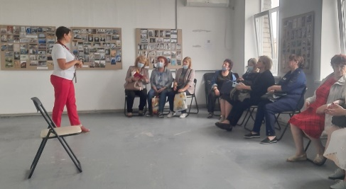
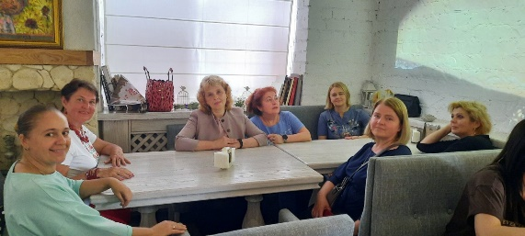
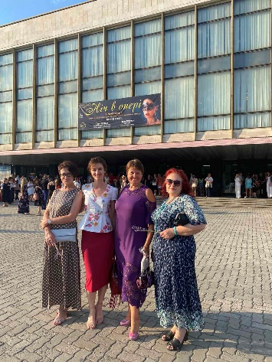
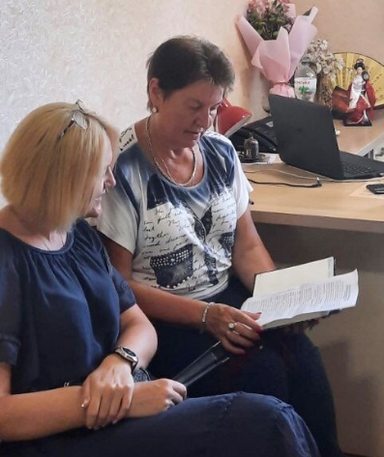
Професійна спільнота вчителів освітньої галузі «Мистецтво» в дії
ВІЗУАЛЬНИЙ СТОРІТЕЛІНГ «ВІДБИТОК СОНЦЯ, ЩО СХОДИТЬ» НА БАЗІ МУЗЕЮ УКРАЇНСЬКОГО ЖИВОПИСУ М. ДНІПРА
18 ЧЕРВНЯ 2021 Р. ВІДБУЛАСЯ ФАСИЛІТАРНА ЗУСТРІЧ З КООРДИНАТОРАМИ ПРОФЕСІЙНИХ СПІЛЬНОТ І КЛАСТЕРІВ ТВОРЧИХ ГРУП ОСВІТНЬОЇ ГАЛУЗІ «МИСТЕЦТВО»
30 ЧЕРВНЯ 2021 РОКУ ПРОФЕСІЙНА СПІЛЬНОТА ОСВІТНЬОЇ ГАЛУЗІ «МИСТЕЦТВО» ВІДВІДАЛИ МИСТЕЦЬКИЙ ЗАХІД «НІЧ У ТЕАТРІ» У ДНІПРОПЕТРОВСЬКОМУ АКАДЕМІЧНОМУ ТЕАТРІ ОПЕРИ ТА БАЛЕТУ
7 ЛИПНЯ 2021 Р. ВІДБУЛОСЬ ЗАСІДАННЯ КРУГЛОГО СТОЛУ ЩОДО ОРГАНІЗАЦІЇ МІСЬКОГО МИСТЕЦЬКО-ПІЗНАВАЛЬНОГО ПРОЄКТУ «БЕЗМЕЖНИЙ СВІТ ТЕАТРАЛЬНОГО МИСТЕЦТВА»
Сайт «Освітньої траєкторії» http://otd.dniprorada.gov.ua/category/profesiyni-spilnoty/mystetska/mystetska-mystetska/obrazotvorche-mystetstvo-mystetska-mystetska/podii-obrazotvorche-mystetstvo-mystetska-mystetska/

Slide 15
ПЕРСПЕКТИВИ НА 2021-2022 Н.Р.
Робота з педагогічними кадрами
Діагностика професійної компетентності «Педагогічне моделювання»
Тренінги «Формування системного мислення»
Курси підвищення кваліфікації «Продуктивні технології навчання»
Теоретичні семінари «Пріоритети духовно-практичної діяльності»
Семінари-практикуми «Важливі напрями особистісно зорієнтованого навчання»
Педагогічні майстерні «Використання акмепідходу до підтримки та формування позитивної мотивації педагогів та учнів»
Творчі майстерні «Використання методу «кейс-стаді»
Задоволення професійних запитів «Акмепедагог – це цілісна особистість»»
Індивідуальні консультування «Педагогічна ситуація»
Професійна та інформаційна підтримка «Використання ІКТ в управлінській та навчальній діяльності»
Освітньо-пізнавальні челенджі «Інтелектуальний марафон»
Мистецькі виставки «Візуальний сторітелінг»

Slide 16
ПЕРСПЕКТИВИ НА 2021-2022 Н.Р.
Робота з молодими педагогічними кадрами
Діагностика професійної компетентності «Втілення технологій педагогічного іміджу»
Міні тренінги «Школа молодого майстра»
Школа педагога-початківця «Зіткнення думок і позицій»
Педагогічні майстерні «Індивідуальні педагогічні особливості»
Ділові ігри «Я роблю це так»
Індивідуальне консультування «Педагогічна ситуація»
Професійна та інформаційна підтримка «Як зробити урок цікавим»
Освітній челендж «Урок-панорама»
Вернісаж «Мої перші спроби»

Slide 17
ПЕРСПЕКТИВИ НА 2021-2022 Н.Р.
Робота з керівниками педагогічних спільнот
Наради та колективні обговорення щодо …
Засідання круглих столів «Товариство однодумців»
Проблемні самети «Розумовий штурм»
Ініціативі групи «Корпорація досвіду»
Проблемні семінари-практикуми «Інноваційний потенціал педагога»
Педагогічні дебати «Створюємо полікультурне середовище»
Методична допомога «Майданчик обміну впровадженнями, думками, досвідом»
Реалізація проєкту «Педагогіка партнерства поколінь»
Освітньо-пізнавальний челендж …
Педагогічні експерименти «Динамічні міжпредметні взаємозв'язки»
Презентації «Педагогічний портрет творчого колективу»
Методичний міст «Фестиваль педагогічних ідей»

Slide 18
Контактні адреси консультанта освітньої галузі «Мистецтво»
центр професійного розвитку
понеділок - п'ятниця
мобільний телефон
063 – 341 – 49 - 10
сторінка в Інтернеті
boykoira2007@ukr.net

